Slide 1
《人工智能的数学基础》 矩阵分解

Slide 2
矩阵分解
7.1 对称矩阵
7.2 LU分解
7.3 Cholesky分解
7.4 QR分解
7.5 奇异值分解
7.6 伪逆

Slide 3
7.1 对称矩阵

Slide 4
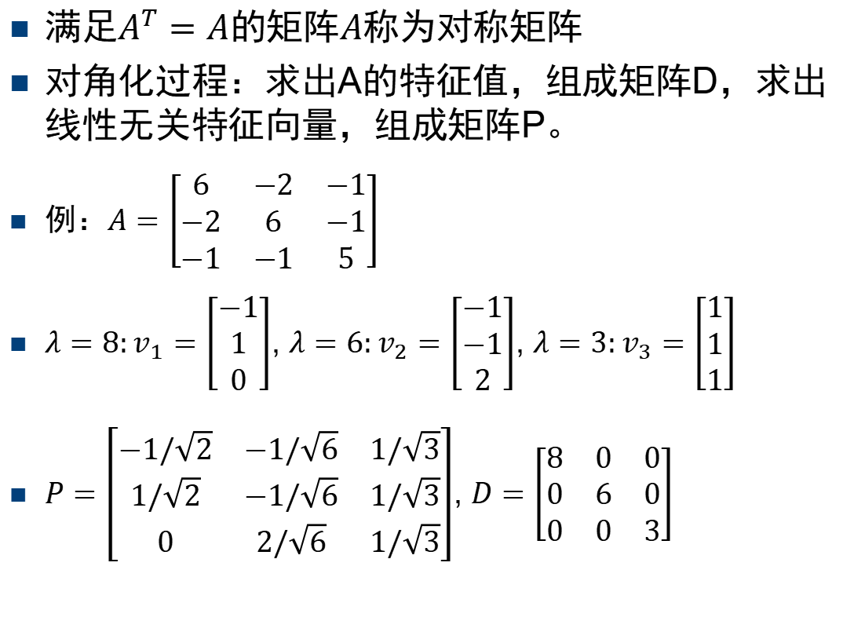
对称矩阵
满足$A^{T}=A$的矩阵$A$称为对称矩阵
对角化过程：求出A的特征值，组成矩阵D，求出线性无关特征向量，组成矩阵P。
例：$A=\left[\begin{matrix}6 & −2 & −1 \\ −2 & 6 & −1 \\ −1 & −1 & 5\end{matrix}\right]$
$λ=8:v_{1}=\left[\begin{matrix}−1 \\ 1 \\ 0\end{matrix}\right]$, $λ=6:v_{2}=\left[\begin{matrix}−1 \\ −1 \\ 2\end{matrix}\right]$, $λ=3:v_{3}=\left[\begin{matrix}1 \\ 1 \\ 1\end{matrix}\right]$
$P=\left[\begin{matrix}−1/\sqrt{2} & −1/\sqrt{6} & 1/\sqrt{3} \\ 1/\sqrt{2} & −1/\sqrt{6} & 1/\sqrt{3} \\ 0 & 2/\sqrt{6} & 1/\sqrt{3}\end{matrix}\right]$, $D=\left[\begin{matrix}8 & 0 & 0 \\ 0 & 6 & 0 \\ 0 & 0 & 3\end{matrix}\right]$
Notes:
对角化的好处，计算乘法和求逆很方便。对称矩阵对角化时有性质，
对称矩阵的对角化：谱定理，谱分解

Slide 5
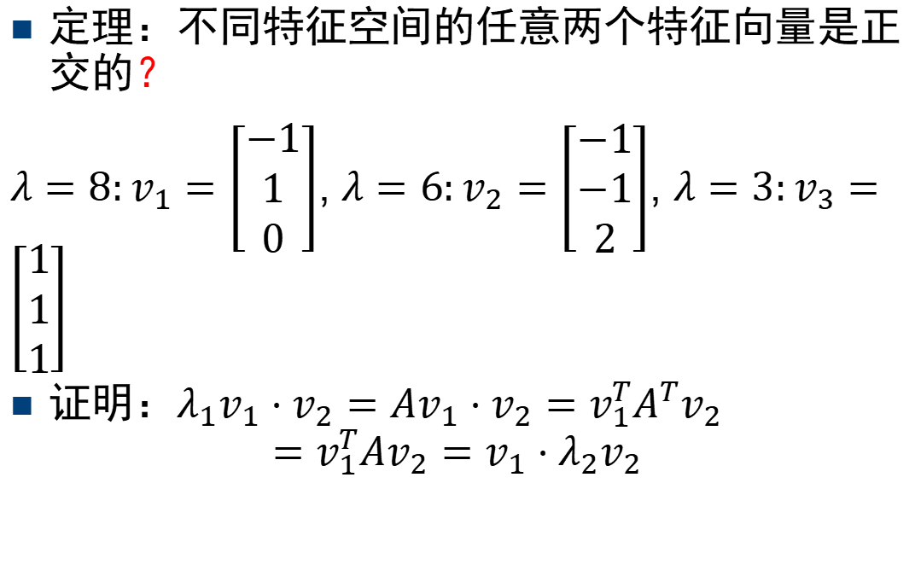
对称矩阵
定理：不同特征空间的任意两个特征向量是正交的？
$λ=8:v_{1}=\left[\begin{matrix}−1 \\ 1 \\ 0\end{matrix}\right]$, $λ=6:v_{2}=\left[\begin{matrix}−1 \\ −1 \\ 2\end{matrix}\right]$, $λ=3:v_{3}=\left[\begin{matrix}1 \\ 1 \\ 1\end{matrix}\right]$
证明：$λ_{1}v_{1}⋅v_{2}=Av_{1}⋅v_{2}=v_{1}^{T}A^{T}v_{2}$
$$=v_{1}^{T}Av_{2}=v_{1}⋅λ_{2}v_{2}$$

Slide 6
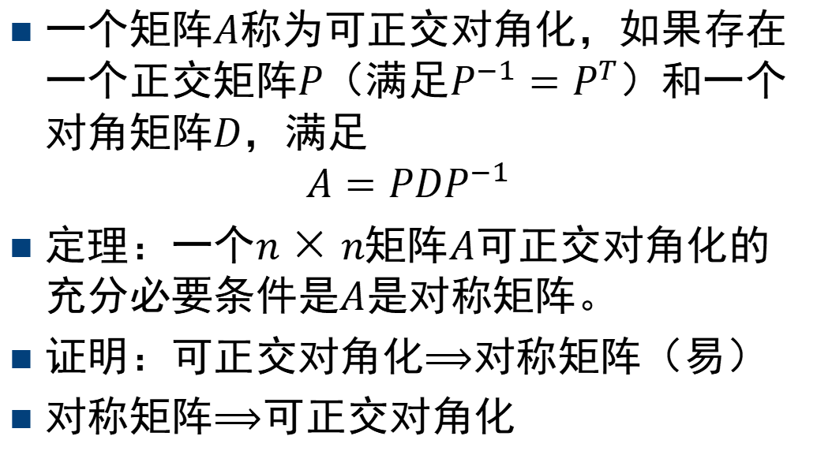
正交对角化
一个矩阵$A$称为可正交对角化，如果存在一个正交矩阵$P$（满足$P^{−1}=P^{T}$）和一个对角矩阵$D$，满足
$$A=PDP^{−1}$$
定理：一个$n×n$矩阵$A$可正交对角化的充分必要条件是$A$是对称矩阵。
证明：可正交对角化$⟹$对称矩阵（易）
对称矩阵$⟹$可正交对角化
Notes:
书上没有给对称矩阵可对角化的证明。一种方法是用归纳法，找到一个特征向量，扩充成一组单位正交基，和A相乘后，变为对角块矩阵，右下角是n-1*n-1对称矩阵。
https://www.zhihu.com/question/38801697
从对称矩阵，证明存在n个线性无关特征向量，不太方便证明。
正交矩阵，已经包含了单位长度的性质！

Slide 7
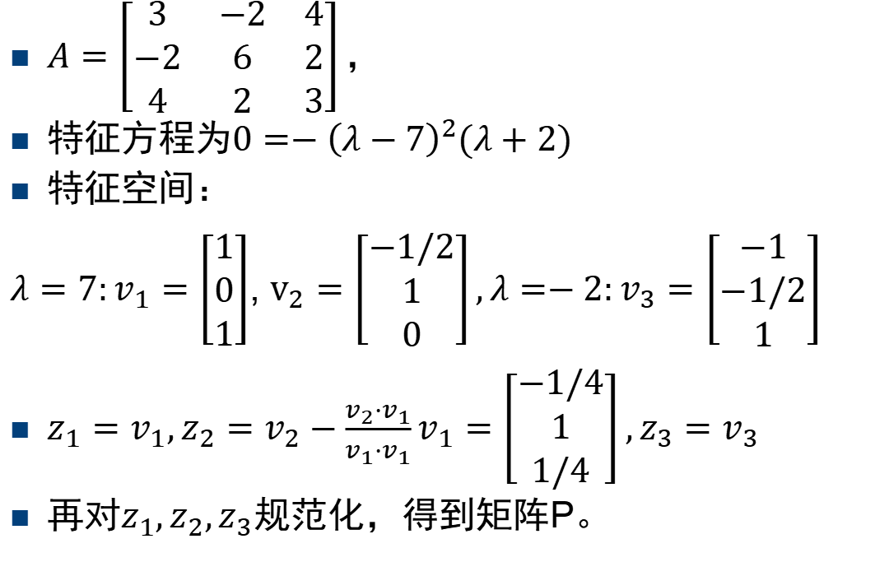
正交对角化
$A=\left[\begin{matrix}3 & −2 & 4 \\ −2 & 6 & 2 \\ 4 & 2 & 3\end{matrix}\right]，$
特征方程为$0=−{\left(λ−7\right)}^{2}(λ+2)$
特征空间：
$λ=7:v_{1}=\left[\begin{matrix}1 \\ 0 \\ 1\end{matrix}\right]$, $v_{2}=\left[\begin{matrix}−1/2 \\ 1 \\ 0\end{matrix}\right],λ=−2:v_{3}=\left[\begin{matrix}−1 \\ −1/2 \\ 1\end{matrix}\right]$
$z_{1}=v_{1},z_{2}=v_{2}−\frac{v_{2}⋅v_{1}}{v_{1}⋅v_{1}}v_{1}=\left[\begin{matrix}−1/4 \\ 1 \\ 1/4\end{matrix}\right],z_{3}=v_{3}$
再对$z_{1},z_{2},z_{3}规范化$，得到矩阵P。
Notes:
书上没有给对称矩阵可对角化的证明。另外一种方法是直接构造的方法，求出特征空间，特征值。然后对于同一个特征值，它所对应的特征空间里，构造出标准正交基，作为P的列。就ok了。

Slide 8
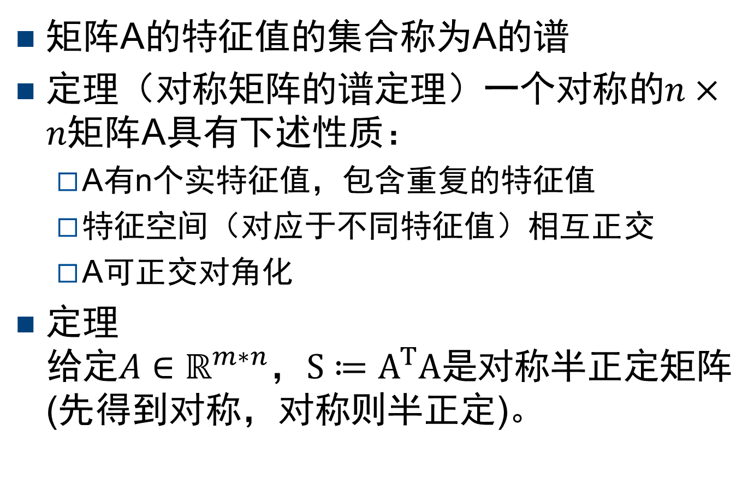
谱定理
矩阵A的特征值的集合称为A的谱
定理（对称矩阵的谱定理）一个对称的$n×n$矩阵A具有下述性质：
A有n个实特征值，包含重复的特征值
特征空间（对应于不同特征值）相互正交
A可正交对角化
定理 给定$A∈ℝ^{m∗n}，S≔A^{T}A是$对称半正定矩阵(先得到对称，对称则半正定)。
Notes:
其实可以针对A对复数的情况，即A是埃尔米特矩阵，Hermitian matrix, a(i，j)= a(j,i)的虚数部分取反。结论不变。

Slide 9
7.2 LU分解

Slide 10
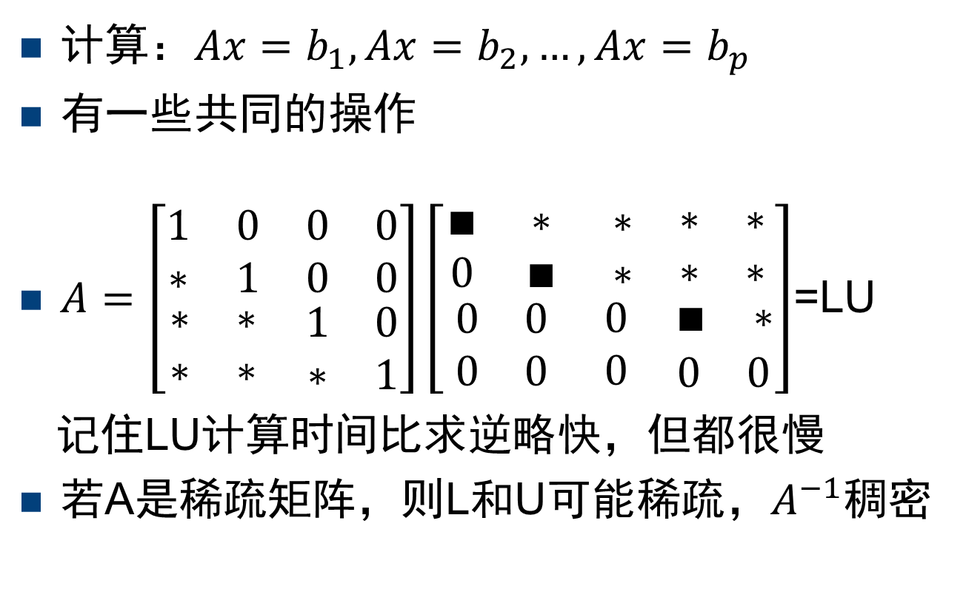
LU分解
计算：$Ax=b_{1},Ax=b_{2},…,Ax=b_{p}$
有一些共同的操作
$A=\left[\begin{matrix}\begin{matrix}1 & 0 \\ ∗ & 1\end{matrix} & \begin{matrix}0 & 0 \\ 0 & 0\end{matrix} \\ \begin{matrix}∗ & ∗ \\ ∗ & ∗\end{matrix} & \begin{matrix}1 & 0 \\ ∗ & 1\end{matrix}\end{matrix}\right]\left[\begin{matrix}\begin{matrix}∎ & ∗ \\ 0 & ∎\end{matrix} & \begin{matrix}∗ & \begin{matrix}∗ & ∗\end{matrix} \\ ∗ & \begin{matrix}∗ & ∗\end{matrix}\end{matrix} \\ \begin{matrix}0 & 0 \\ 0 & 0\end{matrix} & \begin{matrix}0 & \begin{matrix}∎ & ∗\end{matrix} \\ 0 & \begin{matrix}0 & 0\end{matrix}\end{matrix}\end{matrix}\right]$=LU
记住LU计算时间比求逆略快，但都很慢
若A是稀疏矩阵，则L和U可能稀疏，$A^{−1}稠密$
Notes:
LU分解，比求逆节省时间
行倍增，一行加到另一行
不能出现行交换

Slide 11
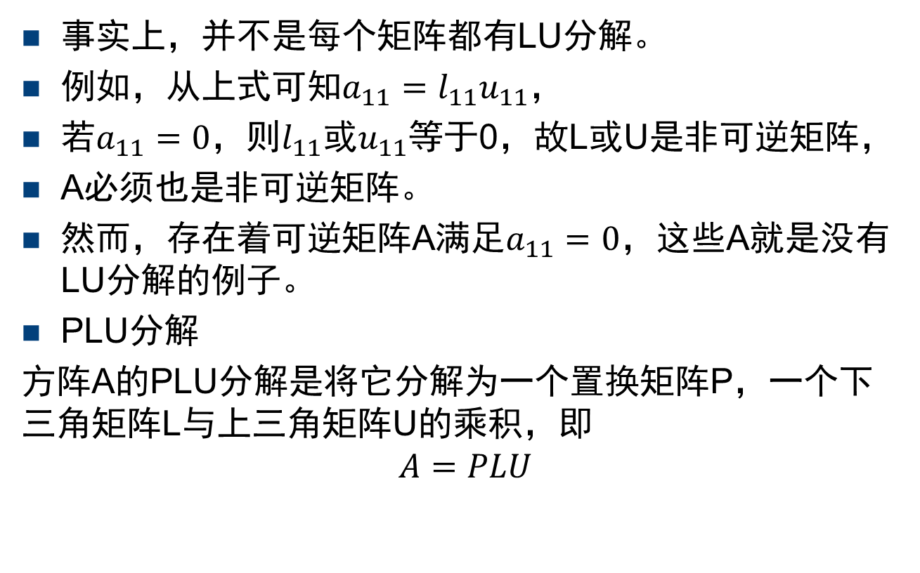
LU分解
事实上，并不是每个矩阵都有LU分解。
例如，从上式可知$a_{11}=l_{11}u_{11}$，
若$a_{11}=0$，则$l_{11}$或$u_{11}$等于0，故L或U是非可逆矩阵，
A必须也是非可逆矩阵。
然而，存在着可逆矩阵A满足$a_{11}=0$，这些A就是没有LU分解的例子。
PLU分解
方阵A的PLU分解是将它分解为一个置换矩阵P，一个下三角矩阵L与上三角矩阵U的乘积，即
$$A=PLU$$
Notes:
LU分解，比求逆节省时间

Slide 12
7.3 Cholesky分解

Slide 13
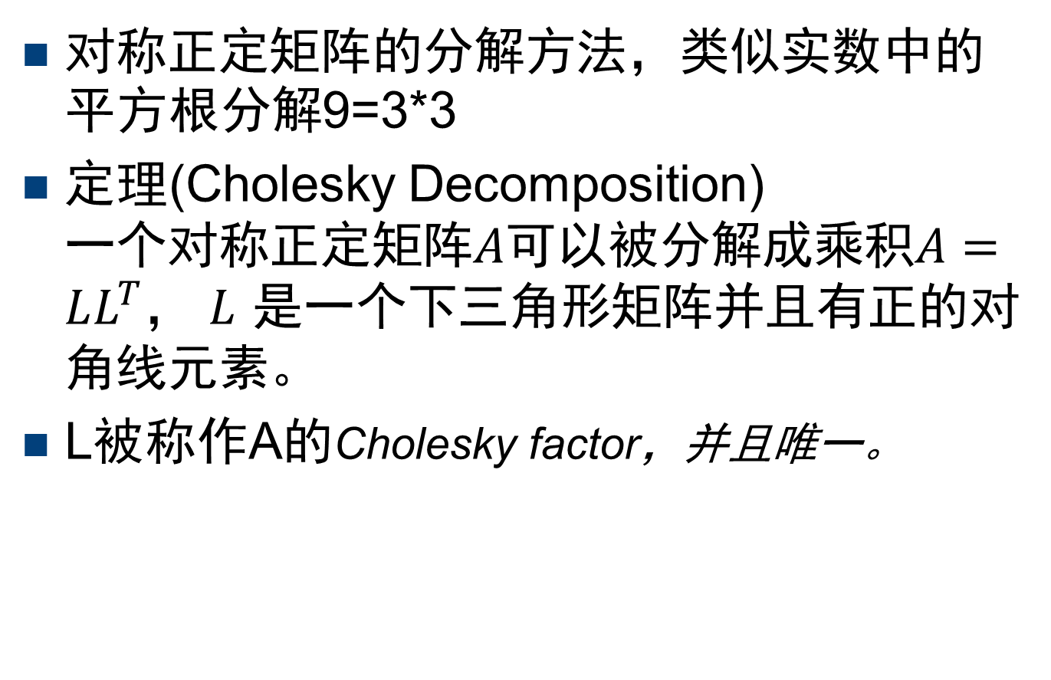
Cholesky分解
对称正定矩阵的分解方法，类似实数中的平方根分解9=3*3
定理(Cholesky Decomposition) 一个对称正定矩阵$A可以$被分解成乘积$A=LL^{T}$， $L$ 是一个下三角形矩阵并且有正的对角线元素。
L被称作A的Cholesky factor，并且唯一。

Slide 14
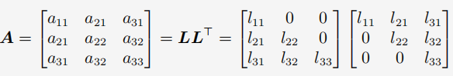
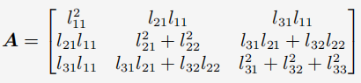
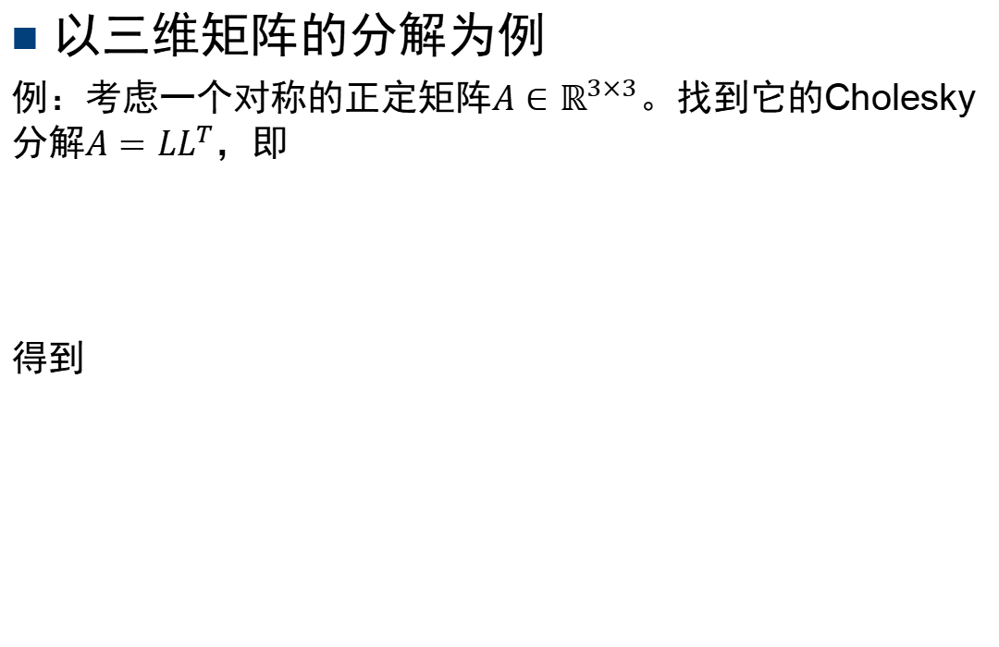
Cholesky分解
以三维矩阵的分解为例
例：考虑一个对称的正定矩阵$A∈ℝ^{3×3}$。找到它的Cholesky分解$A=LL^{T}$，即
得到

Slide 15
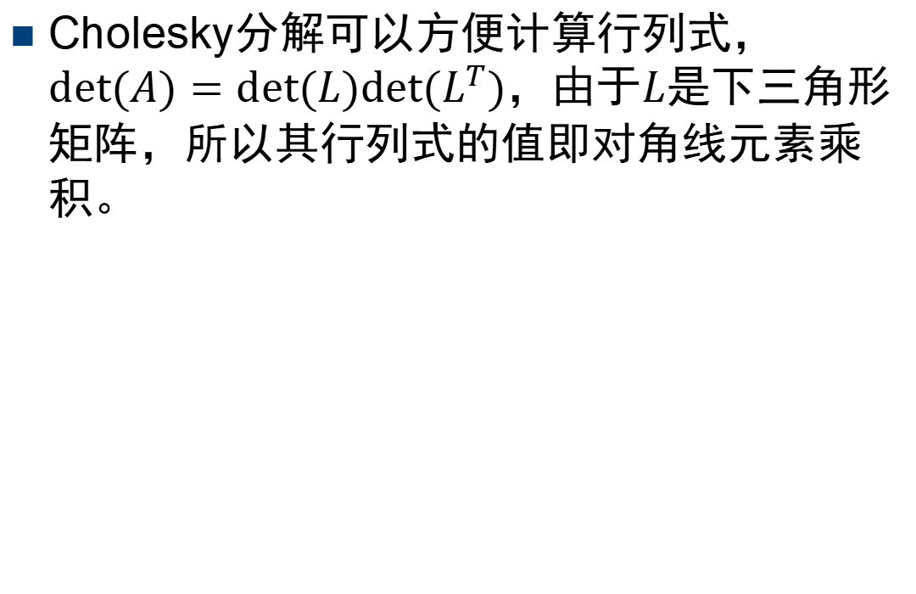
Cholesky分解
Cholesky分解可以方便计算行列式， $det(A)=det⁡(L){det⁡(L}^{T})$，由于$L是$下三角形矩阵，所以其行列式的值即对角线元素乘积。

Slide 16
7.4 QR分解

Slide 17
QR分解
$A∈ℝ^{m∗n},m≥n$，可以被分解为$A=QR$，其中$Q∈ℝ^{m∗m}$是正交矩阵，$R=\left[\begin{matrix}R_{1} \\ 0\end{matrix}\right]$。
$$A=QR=Q\left[\begin{aligned}R_{1} \\ 0\end{aligned}\right]=\left[\begin{matrix}Q_{1} & Q_{2}\end{matrix}\right]\left[\begin{aligned}R_{1} \\ 0\end{aligned}\right]=Q_{1}R_{1}$$
$R_{1}$是一个$n×n$的上三角矩阵，0是一个$(m−n)×n$的零矩阵，$Q_{1}$是$m×n$，$Q_{2}$是$m×(m−n)$。
应用：最小二乘法
Notes:
QR分解和正交有关系，最小二乘法和正交也有关系。
这里讲QR分解和最小二乘法也有关系

Slide 18
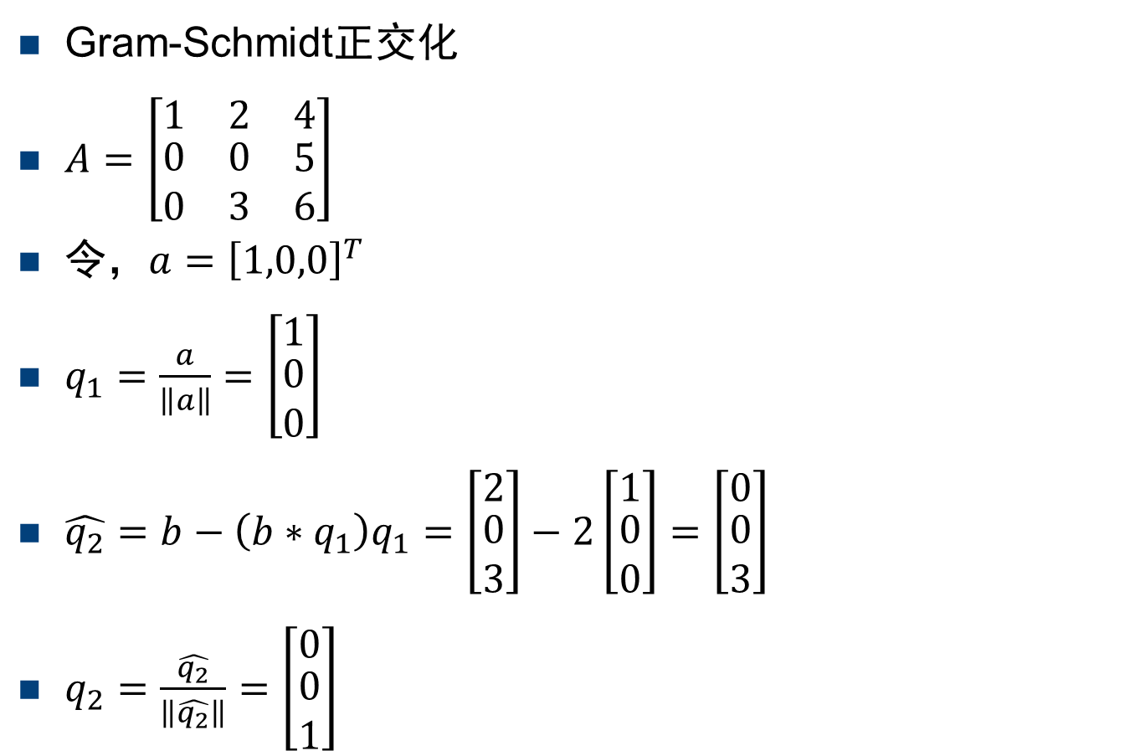
QR分解方法
Gram-Schmidt正交化
$A=\left[\begin{matrix}1 & 2 & 4 \\ \begin{aligned}0 \\ 0\end{aligned} & \begin{aligned}0 \\ 3\end{aligned} & \begin{aligned}5 \\ 6\end{aligned}\end{matrix}\right]$
令，$a={\left[1,0,0\right]}^{T}$
$q_{1}=\frac{a}{\left\|a\right\|}=\left[\begin{matrix}1 \\ \begin{aligned}0 \\ 0\end{aligned}\end{matrix}\right]$
$\hat{q_{2}}=b−\left(b∗q_{1}\right)q_{1}=\left[\begin{matrix}2 \\ \begin{aligned}0 \\ 3\end{aligned}\end{matrix}\right]−2\left[\begin{matrix}1 \\ \begin{aligned}0 \\ 0\end{aligned}\end{matrix}\right]=\left[\begin{matrix}0 \\ \begin{aligned}0 \\ 3\end{aligned}\end{matrix}\right]$
$q_{2}=\frac{\hat{q_{2}}}{\left\|\hat{q_{2}}\right\|}=\left[\begin{matrix}0 \\ \begin{aligned}0 \\ 1\end{aligned}\end{matrix}\right]$

Slide 19
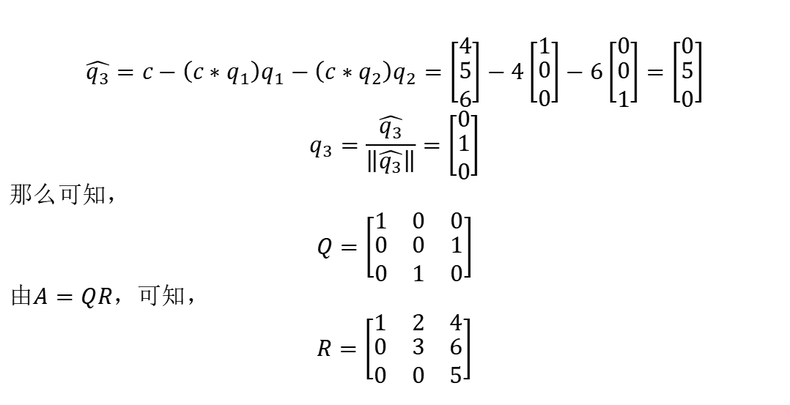
QR分解方法
$$\hat{q_{3}}=c−\left(c∗q_{1}\right)q_{1}−\left(c∗q_{2}\right)q_{2}=\left[\begin{matrix}4 \\ \begin{aligned}5 \\ 6\end{aligned}\end{matrix}\right]−4\left[\begin{matrix}1 \\ \begin{aligned}0 \\ 0\end{aligned}\end{matrix}\right]−6\left[\begin{matrix}0 \\ \begin{aligned}0 \\ 1\end{aligned}\end{matrix}\right]=\left[\begin{matrix}0 \\ \begin{aligned}5 \\ 0\end{aligned}\end{matrix}\right]$$
$$q_{3}=\frac{\hat{q_{3}}}{\left\|\hat{q_{3}}\right\|}=\left[\begin{matrix}0 \\ \begin{aligned}1 \\ 0\end{aligned}\end{matrix}\right]$$
那么可知，
$$Q=\left[\begin{matrix}1 & 0 & 0 \\ \begin{aligned}0 \\ 0\end{aligned} & \begin{aligned}0 \\ 1\end{aligned} & \begin{aligned}1 \\ 0\end{aligned}\end{matrix}\right]$$
由$A=QR$，可知，
$$R=\left[\begin{matrix}1 & 2 & 4 \\ \begin{aligned}0 \\ 0\end{aligned} & \begin{aligned}3 \\ 0\end{aligned} & \begin{aligned}6 \\ 5\end{aligned}\end{matrix}\right]$$

Slide 20
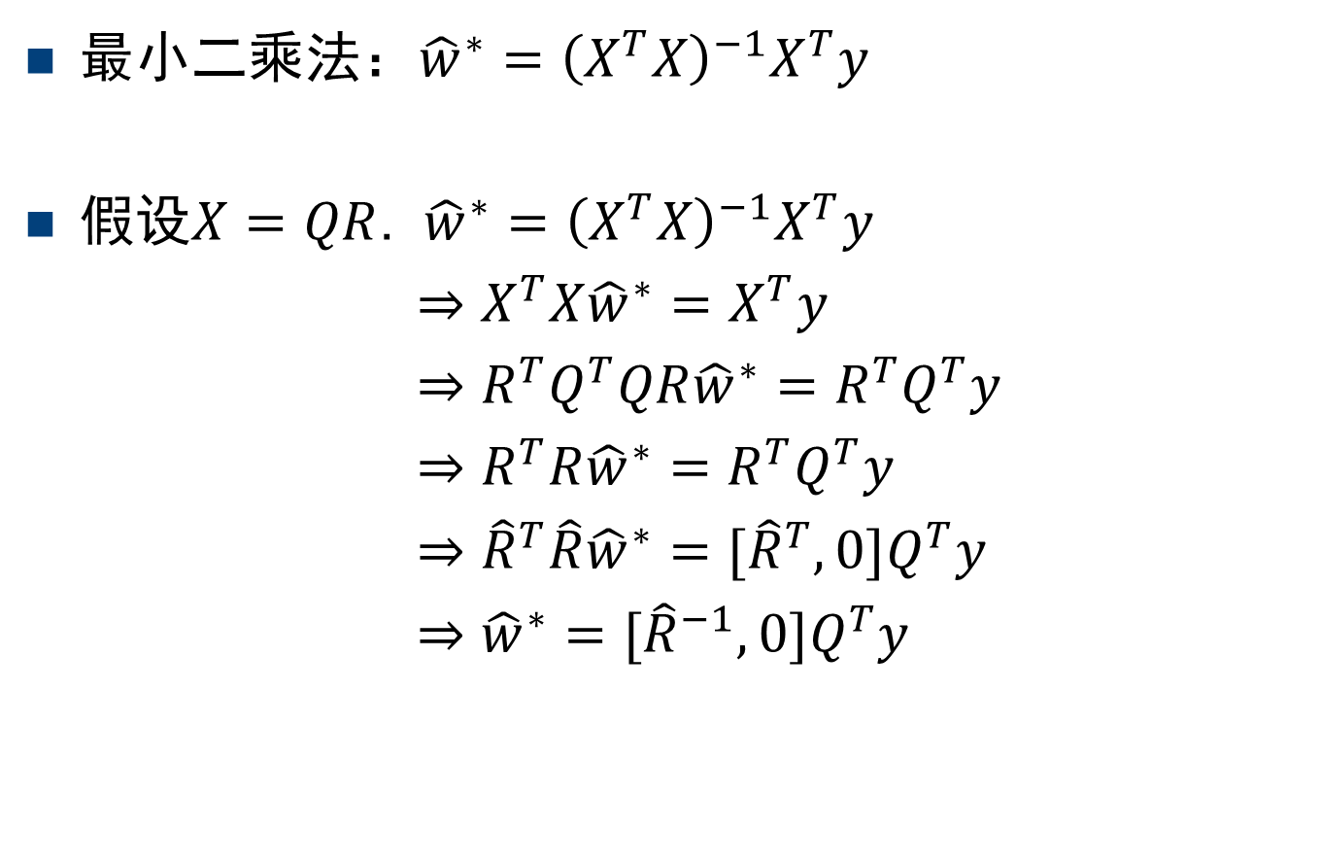

QR分解与最小二乘法
最小二乘法：${\hat{w}}^{∗}={\left(X^{T}X\right)}^{−1}X^{T}y$
假设$X=QR$. ${\hat{w}}^{∗}={\left(X^{T}X\right)}^{−1}X^{T}y$
$⇒X^{T}X{\hat{w}}^{∗}=X^{T}y$
$⇒R^{T}Q^{T}QR{\hat{w}}^{∗}=R^{T}Q^{T}y$
$⇒R^{T}R{\hat{w}}^{∗}=R^{T}Q^{T}y$
$⇒{\hat{R}}^{T}\hat{R}{\hat{w}}^{∗}=[{\hat{R}}^{T},0]Q^{T}y$
$⇒{\hat{w}}^{∗}=[{\hat{R}}^{−1},0]Q^{T}y$
$$R=\left[\begin{matrix}\hat{R} \\ 0\end{matrix}\right],\hat{R}∈ℝ^{n∗n}$$
Notes:
用下面的QR方法，不用求逆，而且条件数（最后才会讲）也低

Slide 21
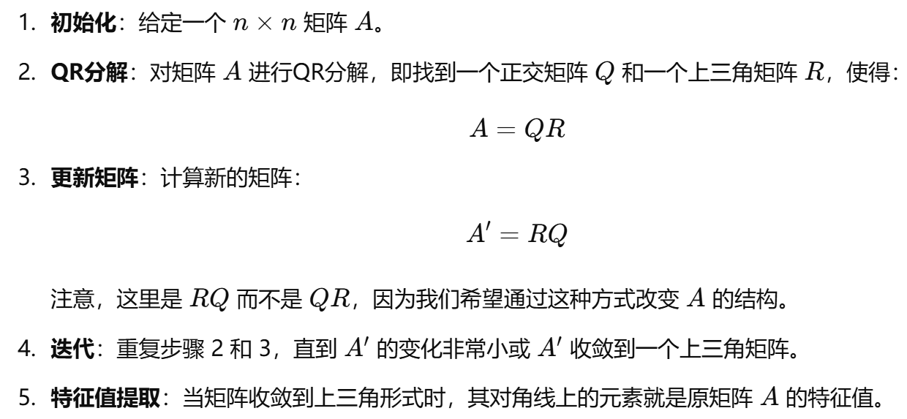
QR分解与最小二乘法
QR分解是一种有效的计算特征值的方法，特别适用于大型矩阵。它的基本思想是通过反复进行QR分解，使得矩阵收敛到一个上三角矩阵，而上三角矩阵的对角线元素即为原矩阵的特征值。
Notes:
用特征方程可以证明A‘特征值不变。
思想上可以证明A’变成上三角的趋势。

Slide 22
7.5 奇异值分解

Slide 23
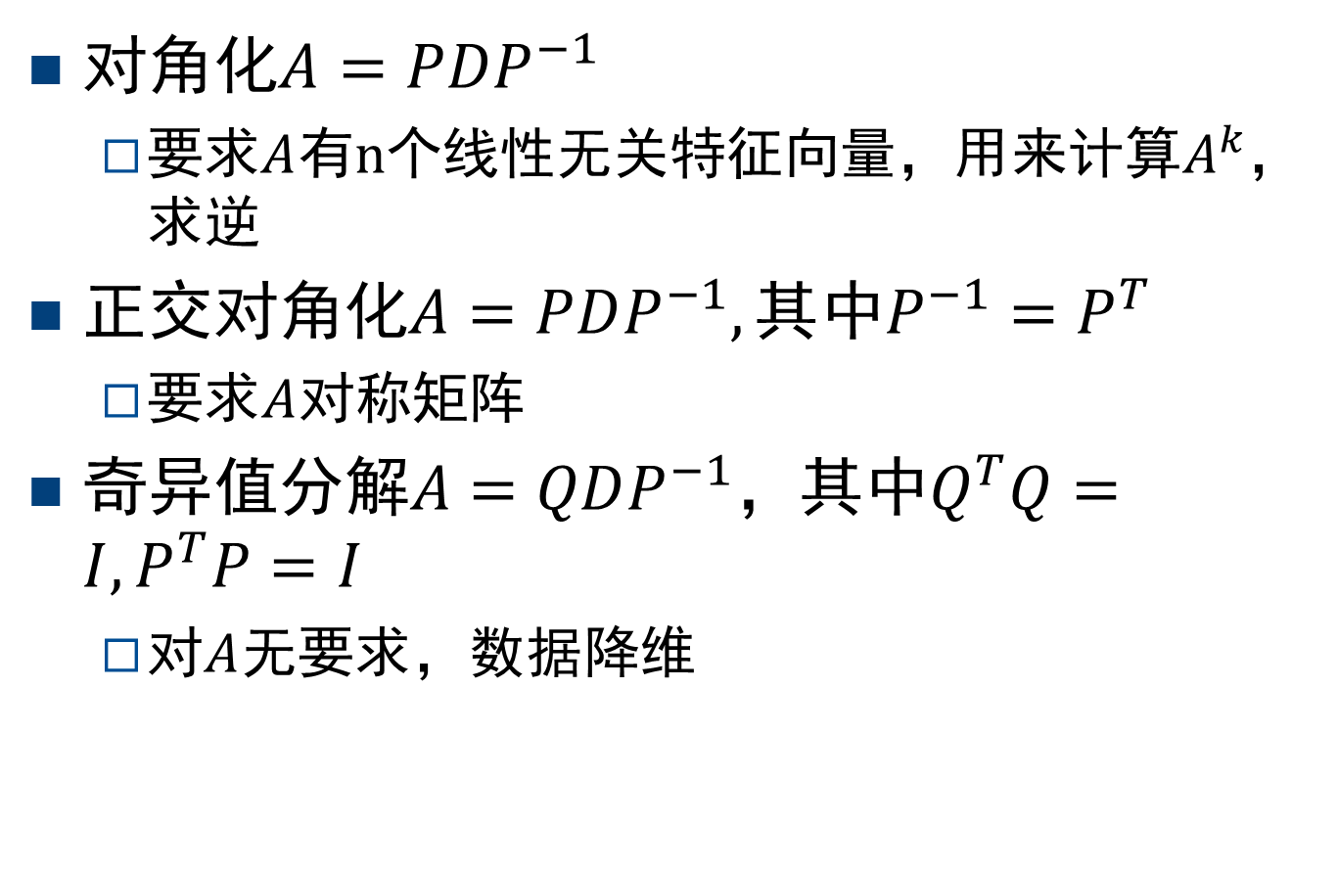
奇异值分解
对角化$A=PDP^{−1}$
要求$A$有n个线性无关特征向量，用来计算$A^{k}$，求逆
正交对角化$A=PDP^{−1},其中P^{−1}=P^{T}$
要求$A$对称矩阵
奇异值$分解A=QDP^{−1}，$其中$Q^{T}Q=I,P^{T}P=I$
对$A$无要求，数据降维
Notes:
就是要把重要的信息拿出来，单独组成中间的矩阵，两边是一些有特点的矩阵。

Slide 24
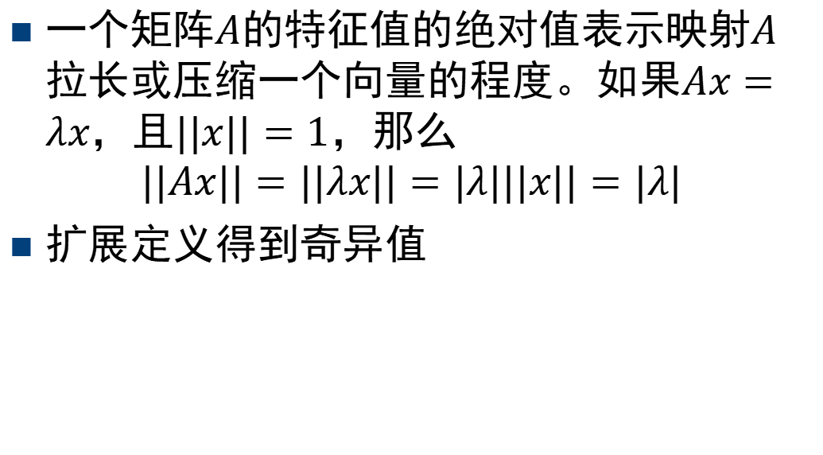
映射变换
一个矩阵$A$的特征值的绝对值表示映射$A$拉长或压缩一个向量的程度。如果$Ax=λx$，且$||x||=1$，那么
$$||Ax||=||λx||=|λ|||x||=|λ|$$
扩展定义得到奇异值
Notes:
奇异值和什么有关？对比特征值的映射变换，这里不要求变换后保持方向。所以奇异值比特征值范围大。

Slide 25

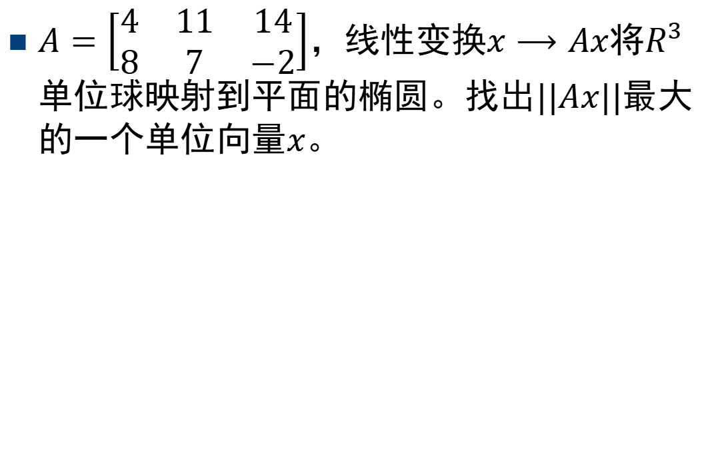
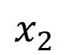
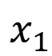
映射变换
$A=\left[\begin{matrix}4 & 11 & 14 \\ 8 & 7 & −2\end{matrix}\right]$，线性变换$x⟶Ax$将$R^{3}单位球$映射到平面的椭圆。找出$||Ax||$最大的一个单位向量$x$。
$$x_{1}$$
$$x_{2}$$
Notes:
注意，x和Ax方向可以不一致。
在左侧球体找3个正交向量，映射后，对应椭圆两个正交向量和1个0。本质上就是奇异值分解

Slide 26
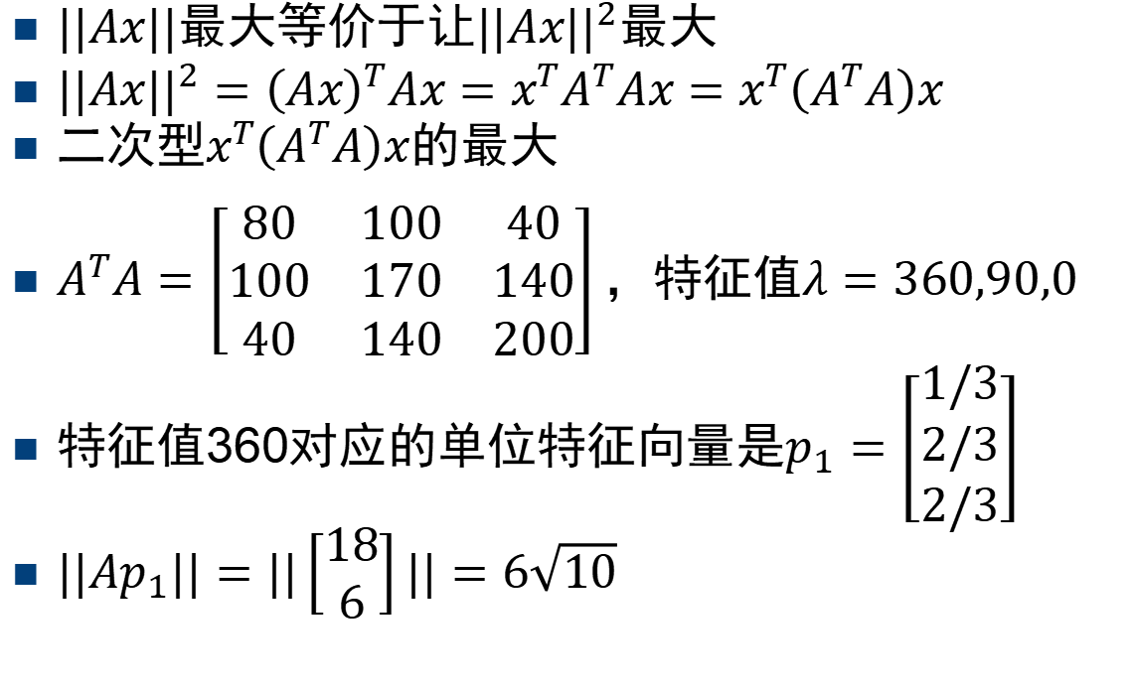
映射变换
$||Ax||$最大等价于让$||Ax||^{2}$最大
$||Ax||^{2}={\left(Ax\right)}^{T}Ax=x^{T}A^{T}Ax=x^{T}\left(A^{T}A\right)x$
二次型$x^{T}\left(A^{T}A\right)x$的最大
$A^{T}A=\left[\begin{matrix}80 & 100 & 40 \\ 100 & 170 & 140 \\ 40 & 140 & 200\end{matrix}\right]，$特征值$λ=360,90,0$
特征值360对应的单位特征向量是$p_{1}=\left[\begin{matrix}1/3 \\ 2/3 \\ 2/3\end{matrix}\right]$
$||Ap_{1}||=||\left[\begin{aligned}18 \\ 6\end{aligned}\right]||=6\sqrt{10}$
Notes:
这里并没有解释，为什么取了单位特征向量就会让二次型最大

Slide 27

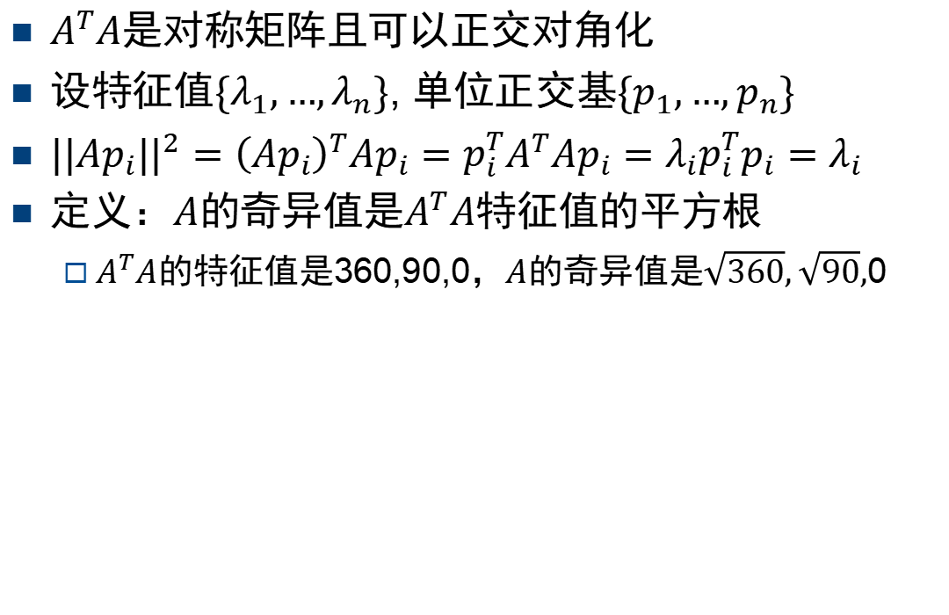
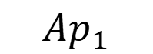
奇异值
$A^{T}A$是对称矩阵且可以正交对角化
设特征值$\{λ_{1},…,λ_{n}\}$, 单位正交基$\{p_{1},…,p_{n}\}$
$||Ap_{i}||^{2}={\left(Ap_{i}\right)}^{T}Ap_{i}=p_{i}^{T}A^{T}Ap_{i}=λ_{i}p_{i}^{T}p_{i}=λ_{i}$
定义：$A的$奇异值是$A^{T}A$特征值的平方根
$A^{T}A$的特征值是360,90,0，$A$的奇异值是$\sqrt{360},\sqrt{90},$0
$$Ap_{1}$$
$$x_{1}$$
$$Ap_{2}$$
$$x_{2}$$
Notes:
\lambda 这里指A^TA的特征值

Slide 28
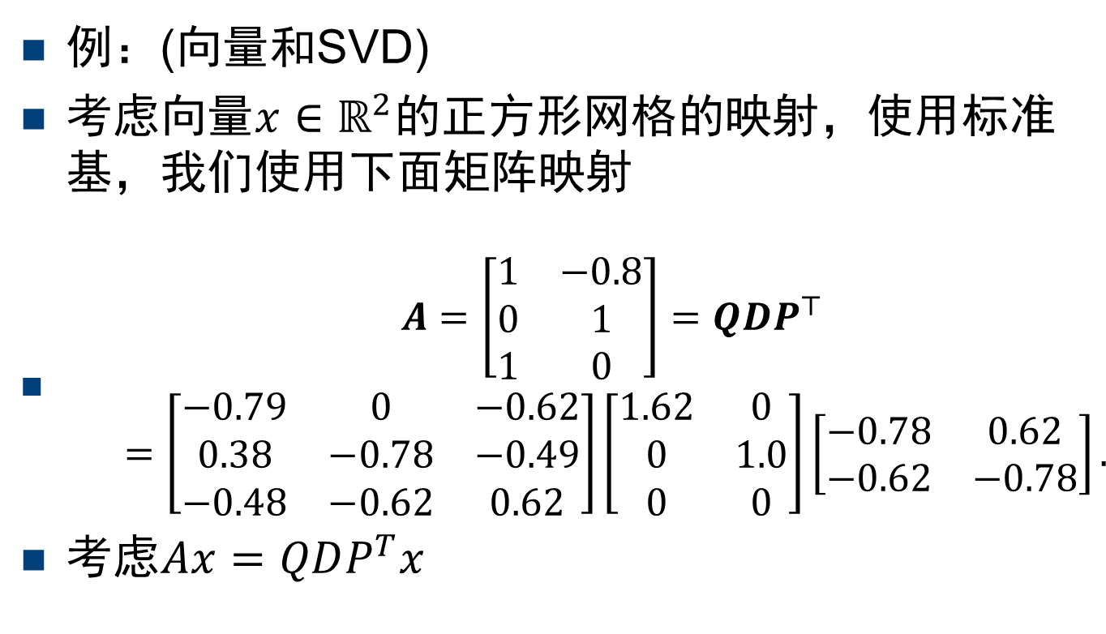
SVD的直观理解：线性变换的组合
例：(向量和SVD)
考虑向量$x∈ℝ^{2}$的正方形网格的映射，使用标准基，我们使用下面矩阵映射
$\begin{matrix} & A=\left[\begin{matrix}1 & −0.8 \\ 0 & 1 \\ 1 & 0\end{matrix}\right]=QDP^{⊤} \\ & =\left[\begin{matrix}−0.79 & 0 & −0.62 \\ 0.38 & −0.78 & −0.49 \\ −0.48 & −0.62 & 0.62\end{matrix}\right]\left[\begin{matrix}1.62 & 0 \\ 0 & 1.0 \\ 0 & 0\end{matrix}\right]\left[\begin{matrix}−0.78 & 0.62 \\ −0.62 & −0.78\end{matrix}\right].\end{matrix}$
考虑$Ax=QDP^{T}x$

Slide 29
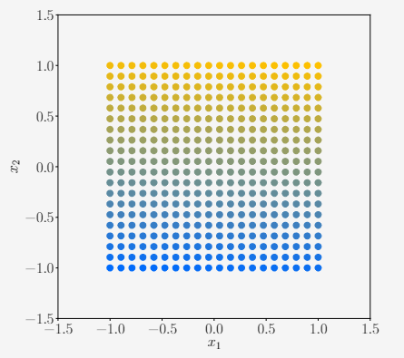
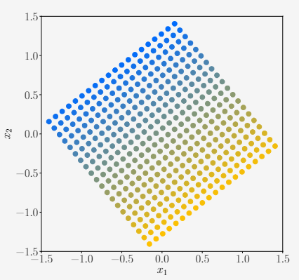
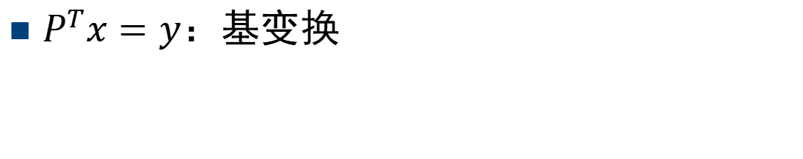
SVD的直观理解：线性变换的组合
$P^{T}x=y$：基变换

Slide 30
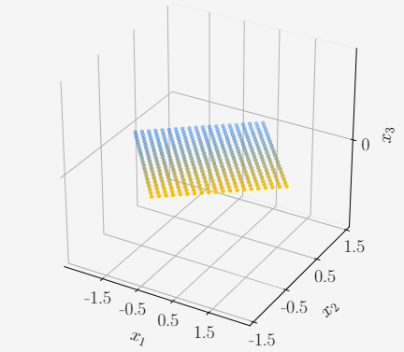
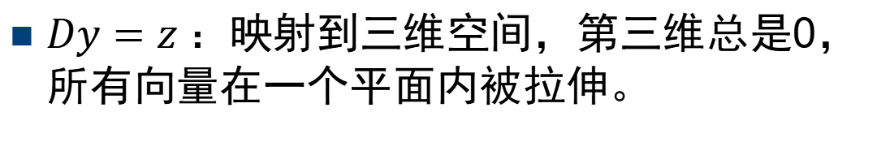
SVD的直观理解：线性变换的组合
${Dy=z}^{ }$：映射到三维空间，第三维总是0，所有向量在一个平面内被拉伸。

Slide 31
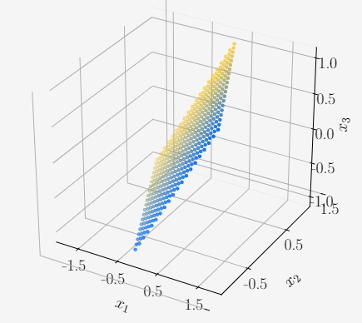
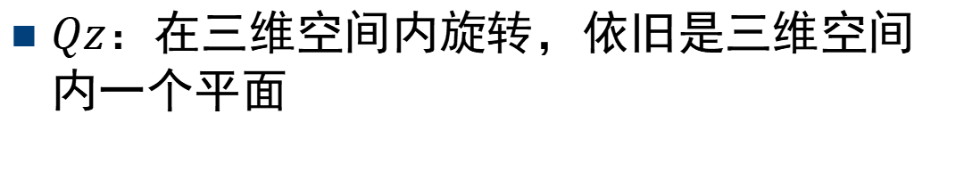
SVD的直观理解：线性变换的组合
$Qz$：在三维空间内旋转，依旧是三维空间内一个平面

Slide 32
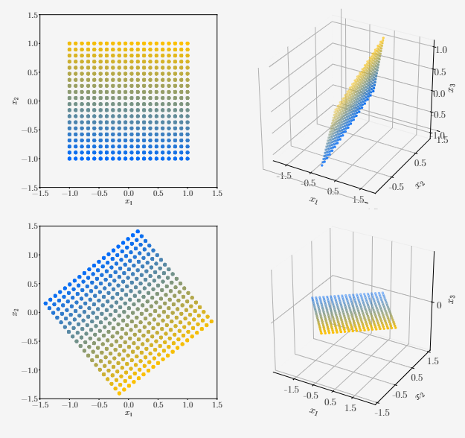
SVD：基变换->拉伸、变维->基变换

Slide 33
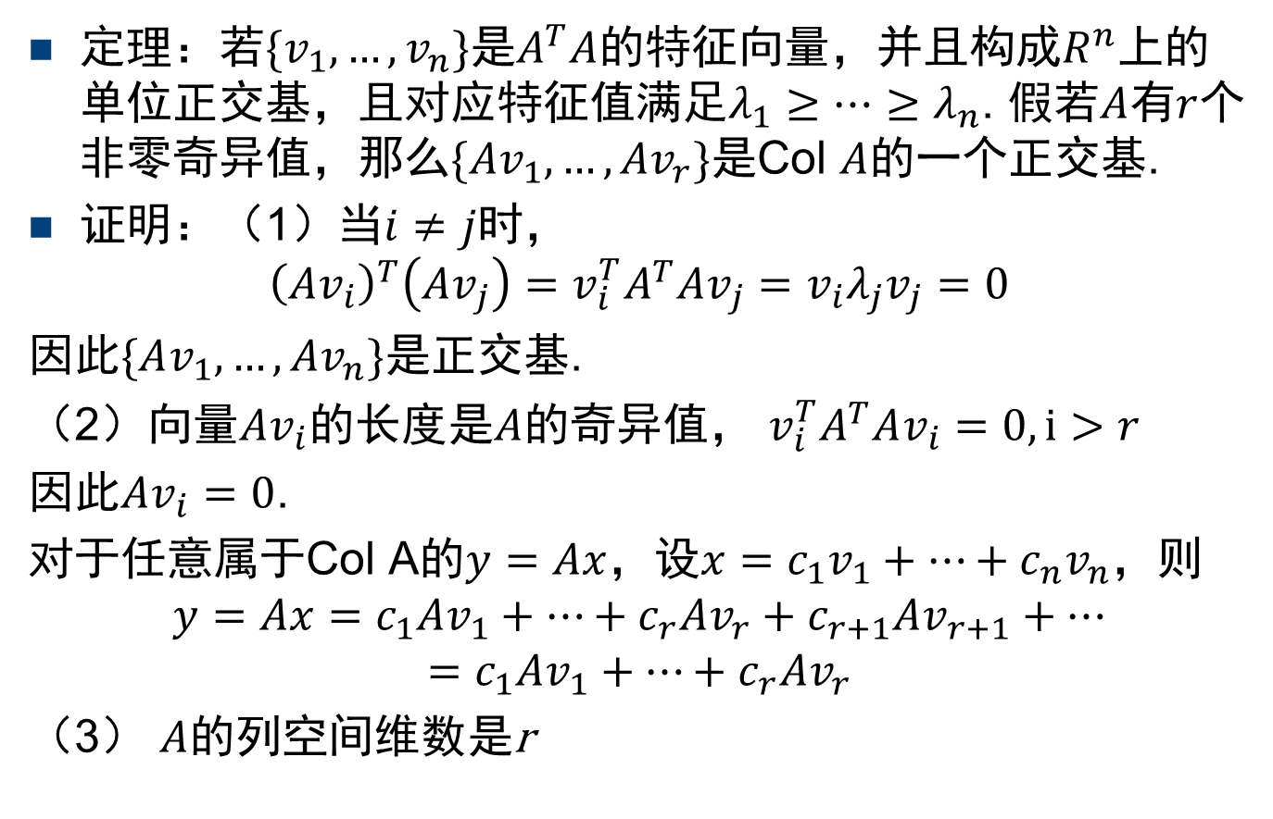
奇异值分解（SVD）
定理：若$\{v_{1},…,v_{n}\}$是$A^{T}A$的特征向量，并且构成$R^{n}$上的单位正交基，且对应特征值满足$λ_{1}≥…≥λ_{n}$. 假若$A$有$r$个非零奇异值，那么$\{Av_{1},…,Av_{r}\}$是Col $A$的一个正交基.
证明：（1）当$i≠j$时，
$${\left(Av_{i}\right)}^{T}\left(Av_{j}\right)=v_{i}^{T}A^{T}Av_{j}=v_{i}λ_{j}v_{j}=0$$
因此$\{Av_{1},…,Av_{n}\}$是正交基.
（2）向量$Av_{i}$的长度是$A$的奇异值， $v_{i}^{T}A^{T}Av_{i}=0, i>r$
因此$Av_{i}=0$.
对于任意属于Col A的$y=Ax$，设$x=c_{1}v_{1}+…+c_{n}v_{n}$，则
$$y=Ax=c_{1}Av_{1}+…+c_{r}Av_{r}+c_{r+1}Av_{r+1}+…$$
$$=c_{1}Av_{1}+…+c_{r}Av_{r}$$
（3） $A$的列空间维数是r
Notes:
由于$A^{T}A$是对称的，可以正交对角化，所以可以找到正交$的特征向量v_{1},…,v_{n}$
非零特征值可以重复，同一特征空间的特征向量要求正交。V_i是n维，u_i是m维。
$Av_{r+1}$长度是0，
一组正交的特征向量乘以矩阵A，得到了另外一组正交向量。
这组正交基就用来构造SVD分解

Slide 34
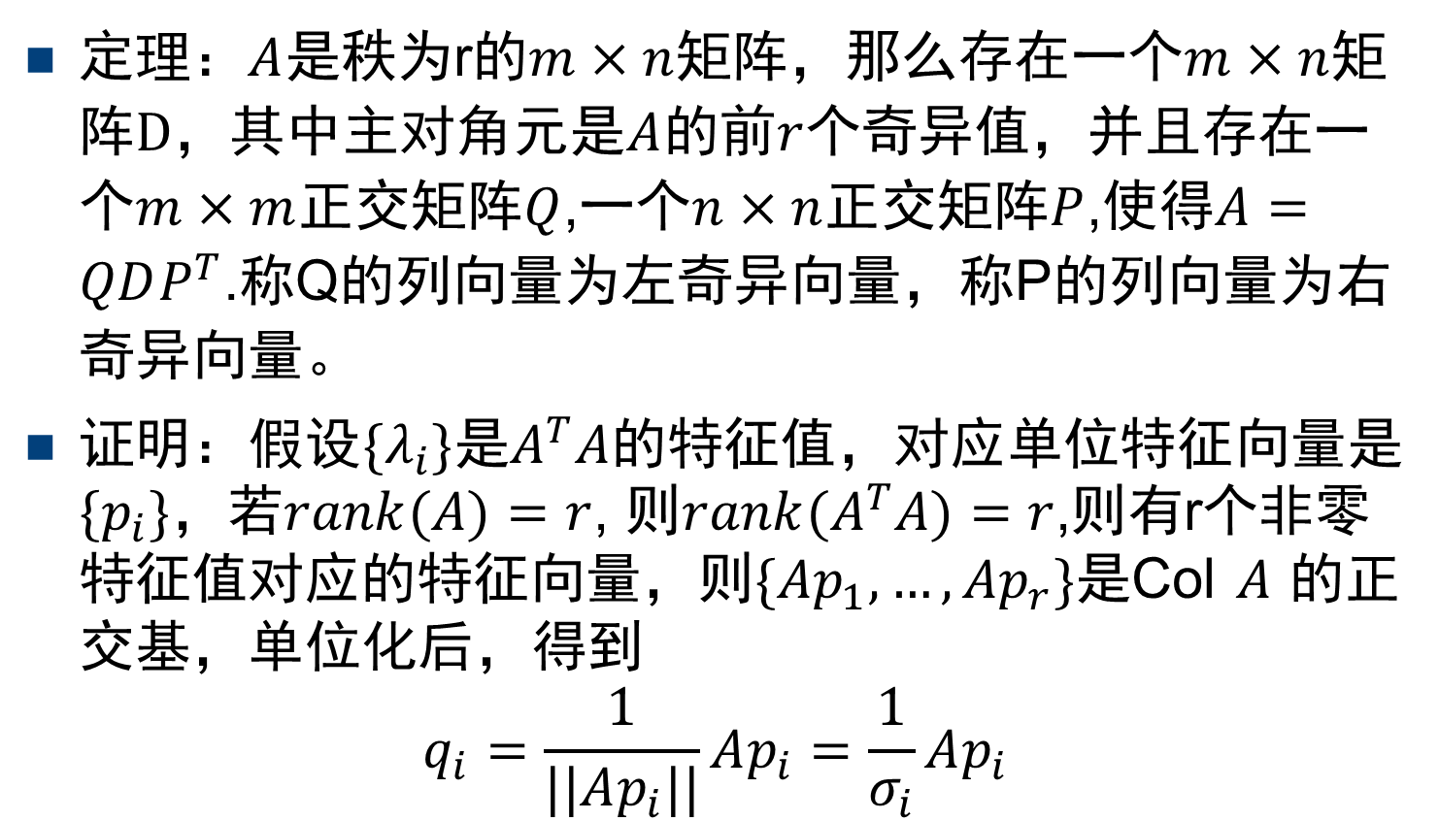
奇异值分解（SVD）
定理：$A$是秩为r的$m×n$矩阵，那么存在一个$m×n$矩阵$D$，其中主对角元是$A$的前$r$个奇异值，并且存在一个$m×m$正交矩阵$Q$,一个$n×n$正交矩阵$P$,使得$A=QDP^{T}$.称Q的列向量为左奇异向量，称P的列向量为右奇异向量。
证明：假设$\{λ_{i}\}$是$A^{T}A$的特征值，对应单位特征向量是$\{p_{i}\}$，若$rank(A)=r$, 则$rank(A^{T}A)=r$,则有r个非零特征值对应的特征向量，则$\{Ap_{1},…,Ap_{r}\}$是Col $A$ 的正交基，单位化后，得到
$$q_{i}=\frac{1}{||Ap_{i}||}Ap_{i}=\frac{1}{σ_{i}}Ap_{i}$$
Notes:
非零特征值可以重复，同一特征空间的特征向量要求正交。V_i是n维，u_i是m维。$σ_{i}$是$λ_{i}$的平方根

Slide 35
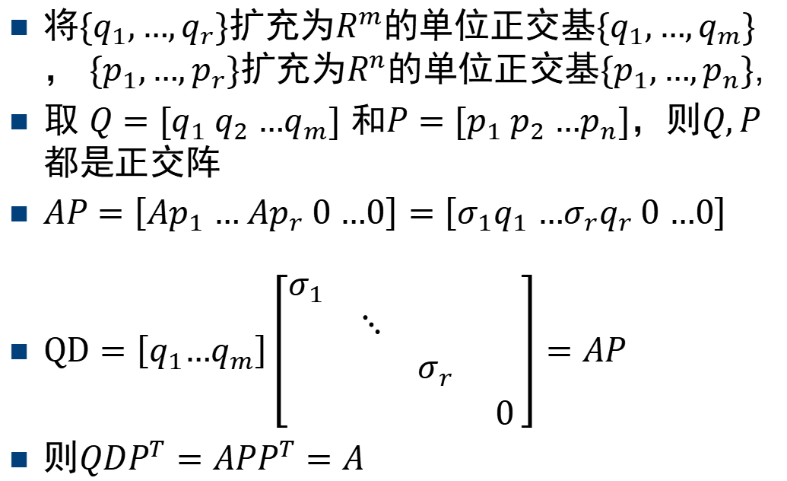
奇异值分解（SVD）
将$\{q_{1},…,q_{r}\}$扩充为$R^{m}$的单位正交基$\{q_{1},…,q_{m}\}$， $\{p_{1},…,p_{r}\}$扩充为$R^{n}$的单位正交基$\{p_{1},…,p_{n}\}$,
取 $Q=[q_{1} q_{2} …q_{m}]$ 和$P=[p_{1} p_{2} …p_{n}]$，则$Q,P$都是正交阵
$AP=\left[Ap_{1} … Ap_{r} 0 …0\right]=\left[σ_{1}q_{1} …σ_{r}q_{r} 0 …0\right]$
$QD=\left[q_{1}…q_{m}\right]\left[\begin{matrix}\begin{matrix}σ_{1} & & \\ & ⋱ & \\ & & σ_{r}\end{matrix} & \\ & 0\end{matrix}\right]=AP$
则$QDP^{T}=APP^{T}=A$
Notes:
P扩充增加的正交基，都是0特征值对应的特征向量。AP是m*n矩阵

Slide 36
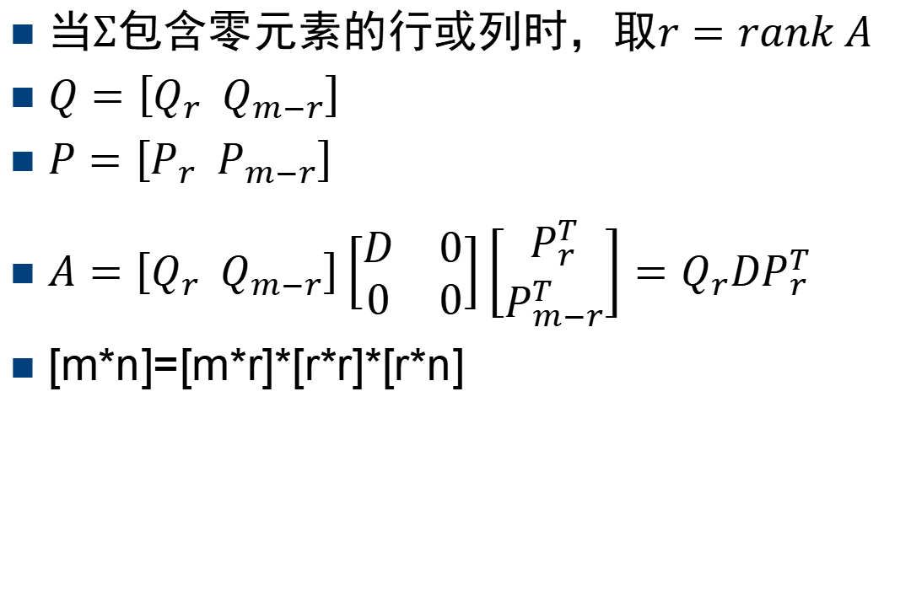
简化的奇异值分解
当$Σ$包含零元素的行或列时，取$r=rank A$
$Q=\left[Q_{r} Q_{m−r}\right]$
$P=\left[P_{r} P_{m−r}\right]$
$A=\left[Q_{r} Q_{m−r}\right]\left[\begin{matrix}D & 0 \\ 0 & 0\end{matrix}\right]\left[\begin{matrix}P_{r}^{T} \\ P_{m−r}^{T}\end{matrix}\right]=Q_{r}DP_{r}^{T}$
[m*n]=[m*r]*[r*r]*[r*n]
Notes:
前一页用了$σ$

Slide 37
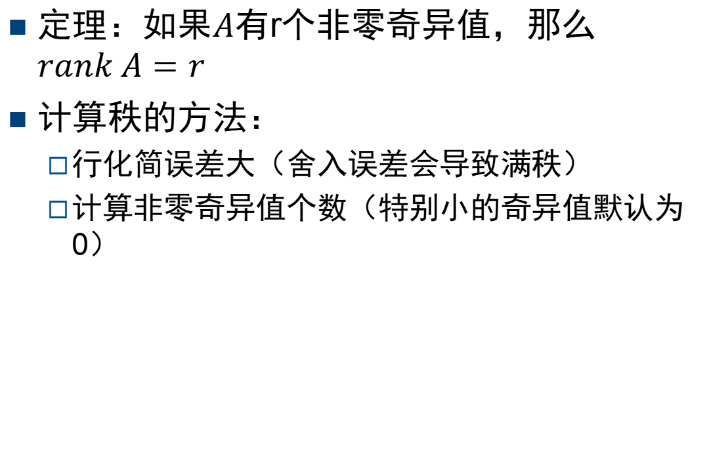
奇异值分解（SVD）
定理：如果$A$有r个非零奇异值，那么$rank A=r$
计算秩的方法：
行化简误差大（舍入误差会导致满秩）
计算非零奇异值个数（特别小的奇异值默认为0）
Notes:
为什么关心秩：线性方程组解的个数，系统的可控制性有关，和通讯复杂度也有关系。
定理证明其实用到了$rank\left(A\right)=rank(A^{T}A)$

Slide 38
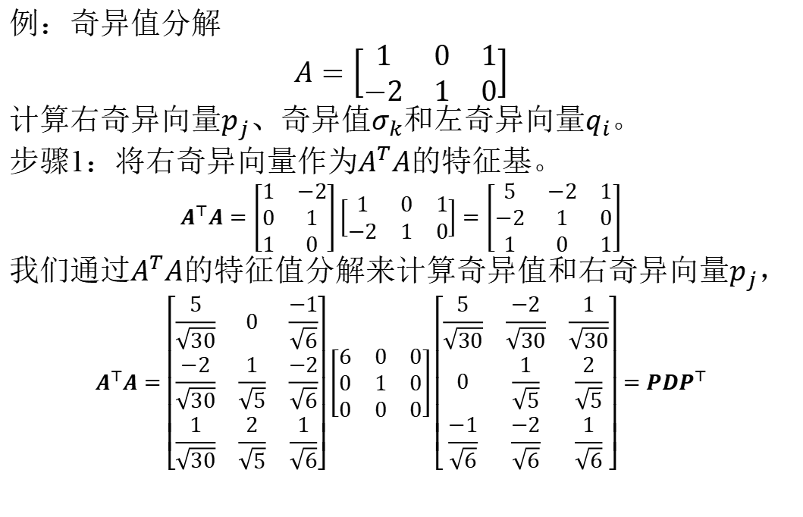
例题
例：奇异值分解
$$A=\left[\begin{matrix}1 & 0 & 1 \\ −2 & 1 & 0\end{matrix}\right]$$
计算右奇异向量$p_{j}$、奇异值$σ_{k}$和左奇异向量$q_{i}$。
步骤1：将右奇异向量作为$A^{T}A$的特征基。
$$A^{⊤}A=\left[\begin{matrix}1 & −2 \\ 0 & 1 \\ 1 & 0\end{matrix}\right]\left[\begin{matrix}1 & 0 & 1 \\ −2 & 1 & 0\end{matrix}\right]=\left[\begin{matrix}5 & −2 & 1 \\ −2 & 1 & 0 \\ 1 & 0 & 1\end{matrix}\right]$$
我们通过$A^{T}A$的特征值分解来计算奇异值和右奇异向量$p_{j}$，
$$A^{⊤}A=\left[\begin{matrix}\frac{5}{\sqrt{30}} & 0 & \frac{−1}{\sqrt{6}} \\ \frac{−2}{\sqrt{30}} & \frac{1}{\sqrt{5}} & \frac{−2}{\sqrt{6}} \\ \frac{1}{\sqrt{30}} & \frac{2}{\sqrt{5}} & \frac{1}{\sqrt{6}}\end{matrix}\right]\left[\begin{matrix}6 & 0 & 0 \\ 0 & 1 & 0 \\ 0 & 0 & 0\end{matrix}\right]\left[\begin{matrix}\frac{5}{\sqrt{30}} & \frac{−2}{\sqrt{30}} & \frac{1}{\sqrt{30}} \\ 0 & \frac{1}{\sqrt{5}} & \frac{2}{\sqrt{5}} \\ \frac{−1}{\sqrt{6}} & \frac{−2}{\sqrt{6}} & \frac{1}{\sqrt{6}}\end{matrix}\right]=PDP^{⊤}$$

Slide 39
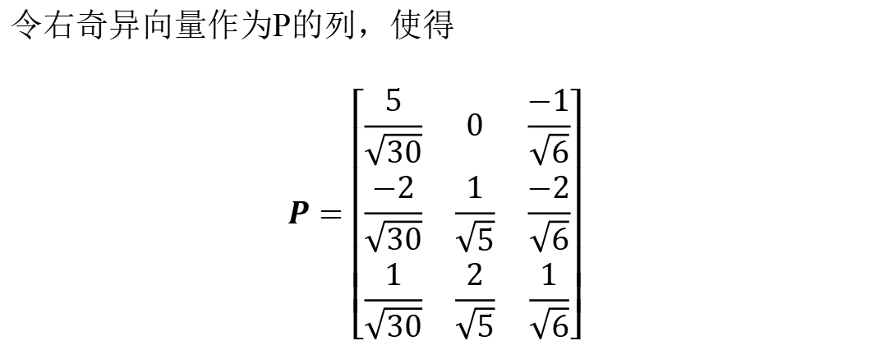
例题
令右奇异向量作为P的列，使得
$$P=\left[\begin{matrix}\frac{5}{\sqrt{30}} & 0 & \frac{−1}{\sqrt{6}} \\ \frac{−2}{\sqrt{30}} & \frac{1}{\sqrt{5}} & \frac{−2}{\sqrt{6}} \\ \frac{1}{\sqrt{30}} & \frac{2}{\sqrt{5}} & \frac{1}{\sqrt{6}}\end{matrix}\right]$$

Slide 40
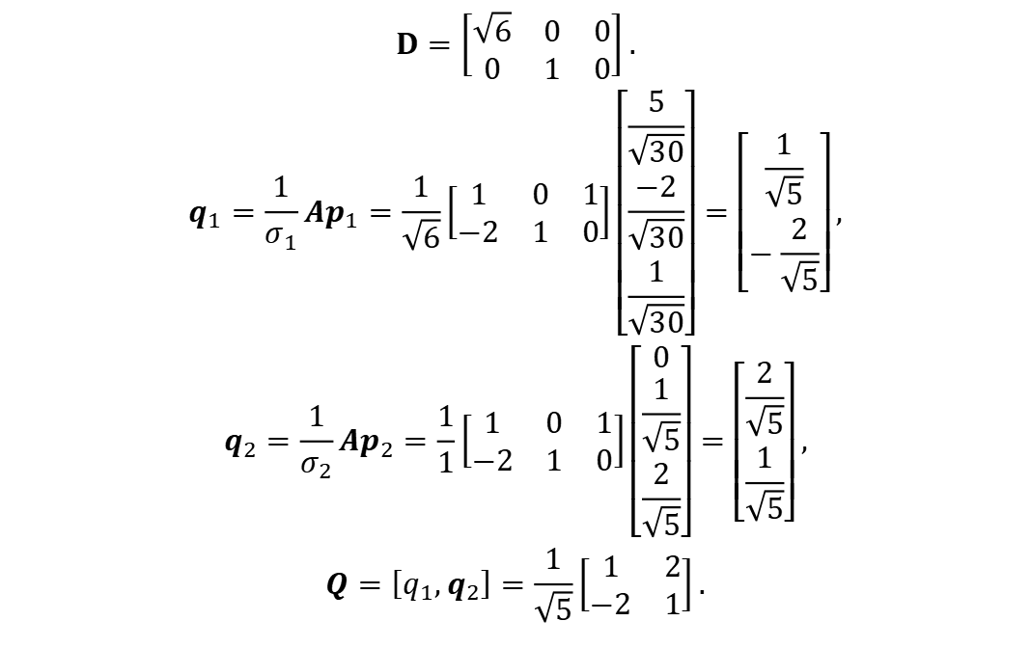
例题
$$\begin{matrix}D=\left[\begin{matrix}\sqrt{6} & 0 & 0 \\ 0 & 1 & 0\end{matrix}\right]. \\ q_{1}=\frac{1}{σ_{1}}Ap_{1}=\frac{1}{\sqrt{6}}\left[\begin{matrix}1 & 0 & 1 \\ −2 & 1 & 0\end{matrix}\right]\left[\begin{matrix}\frac{5}{\sqrt{30}} \\ \frac{−2}{\sqrt{30}} \\ \frac{1}{\sqrt{30}}\end{matrix}\right]=\left[\begin{matrix}\frac{1}{\sqrt{5}} \\ −\frac{2}{\sqrt{5}}\end{matrix}\right], \\ q_{2}=\frac{1}{σ_{2}}Ap_{2}=\frac{1}{1}\left[\begin{matrix}1 & 0 & 1 \\ −2 & 1 & 0\end{matrix}\right]\left[\begin{matrix}0 \\ \frac{1}{\sqrt{5}} \\ \frac{2}{\sqrt{5}}\end{matrix}\right]=\left[\begin{matrix}\frac{2}{\sqrt{5}} \\ \frac{1}{\sqrt{5}}\end{matrix}\right], \\ Q=\left[q_{1},q_{2}\right]=\frac{1}{\sqrt{5}}\left[\begin{matrix}1 & 2 \\ −2 & 1\end{matrix}\right].\end{matrix}$$

Slide 41
7.6 伪逆

Slide 42
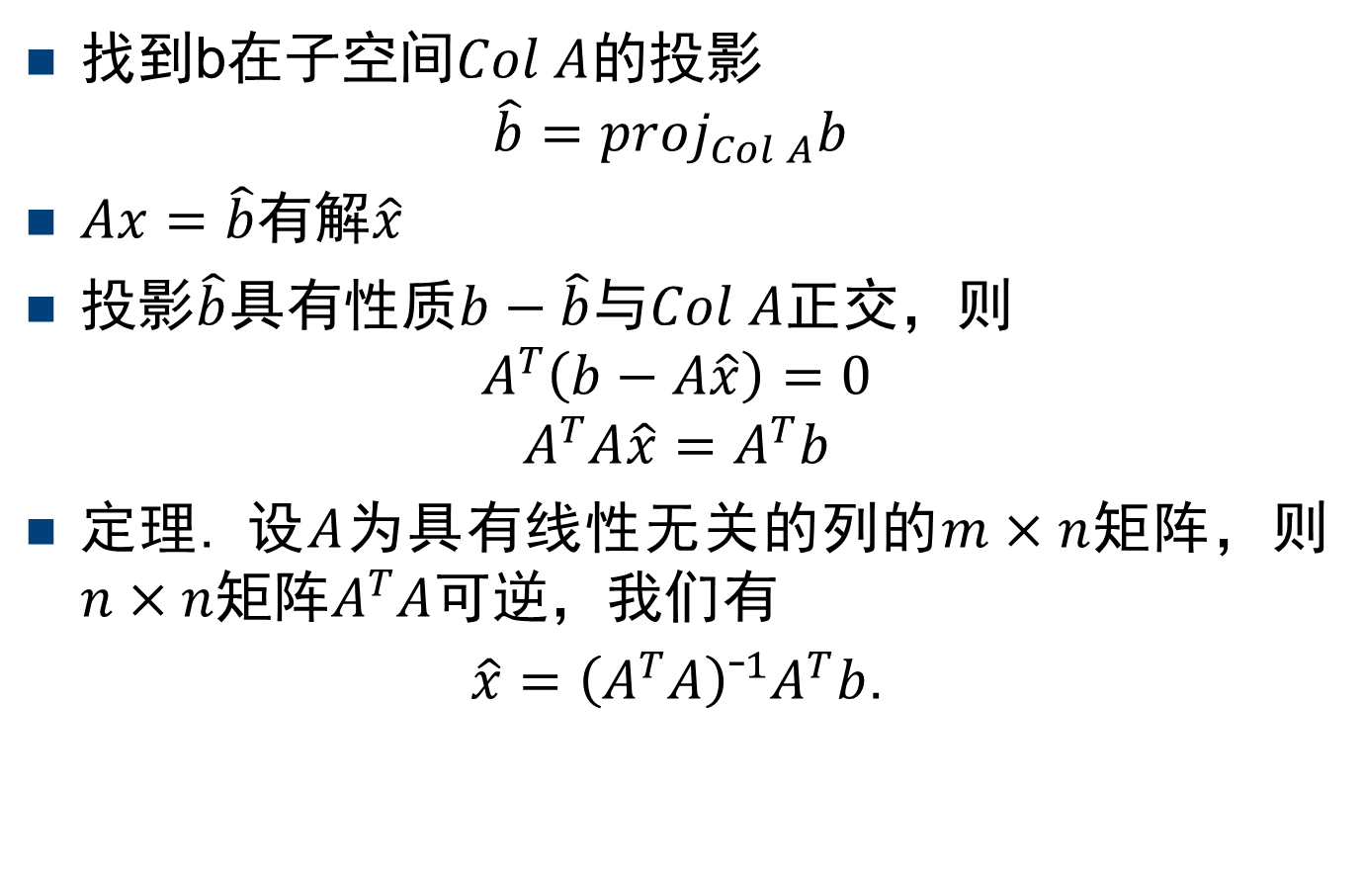
最小二乘问题
找到b在子空间$Col A$的投影
$$\hat{b}=proj_{Col A}b$$
$Ax=\hat{b}$有解$\hat{x}$
投影$\hat{b}$具有性质$b−\hat{b}与Col A$正交，则
$$A^{T}\left(b−A\hat{x}\right)=0$$
$$A^{T}A\hat{x}=A^{T}b$$
定理. 设$A$为具有线性无关的列的$m×n$矩阵，则$n×n$矩阵$A^{T}A$可逆，我们有
$\hat{x}=\left(A^{T}A\right)¯^{1}A^{T}b$.
Notes:
A的列不是线性独立，那么hat{x}有很多解，就是和前面讲计算投影的方法一样。

Slide 43
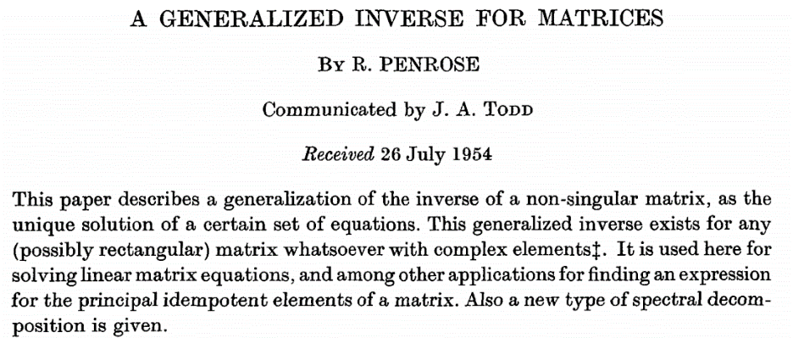
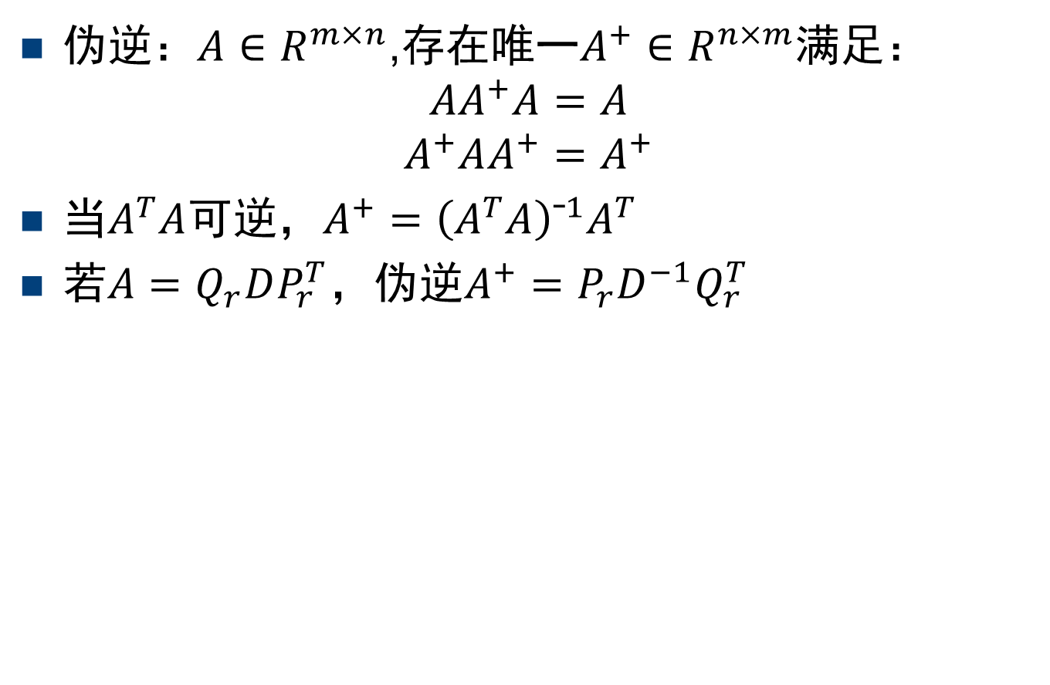
伪逆（Moore-Penrose）
伪逆$：A∈R^{m×n}$,存在唯一$A^{+}∈R^{n×m}$满足：
$$AA^{+}A=A$$
$$A^{+}AA^{+}=A^{+}$$
当$A^{T}A$可逆，$A^{+}=\left(A^{T}A\right)¯^{1}A^{T}$
若$A=Q_{r}DP_{r}^{T}$，伪逆$A^{+}=P_{r}D^{−1}Q_{r}^{T}$
Notes:
20年诺贝尔物理学奖，几何部分讲过，如果A^TA是可逆的（其中A可以不是方阵），那么在这种特殊情况下，
A+其实可以用另外一个式子表达
$${\left(A^{T}A\right)}^{−1}A^{T}$$

Slide 44
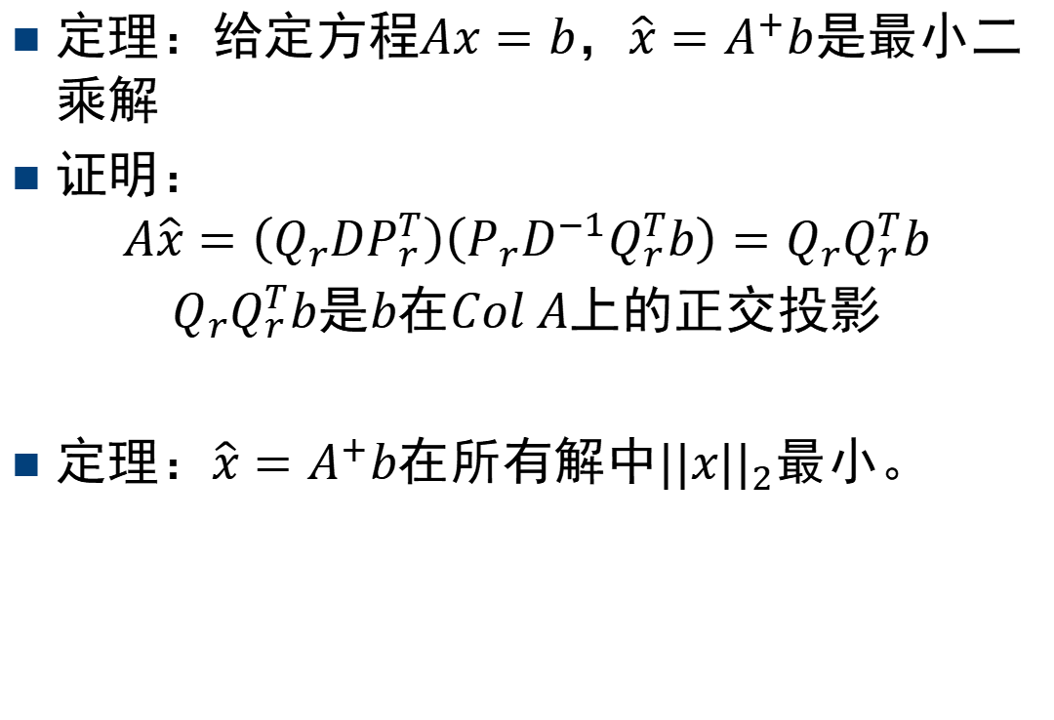
伪逆（Moore-Penrose）
定理：给定方程$Ax=b$，$\hat{x}=A^{+}b$是最小二乘解
证明：
$$A\hat{x}=\left(Q_{r}DP_{r}^{T}\right)\left(P_{r}D^{−1}Q_{r}^{T}b\right)=Q_{r}Q_{r}^{T}b$$
$Q_{r}Q_{r}^{T}b$是$b$在$Col A$上的正交投影
定理$：\hat{x}=A^{+}b在$所有解中$||x||_{2}$最小。
Notes:
Qr是m*r的矩阵，Qr有r个m维列向量，是A列空间里的标准正交基的有效部分。Qr^Tb是b在进行投影。

Slide 45
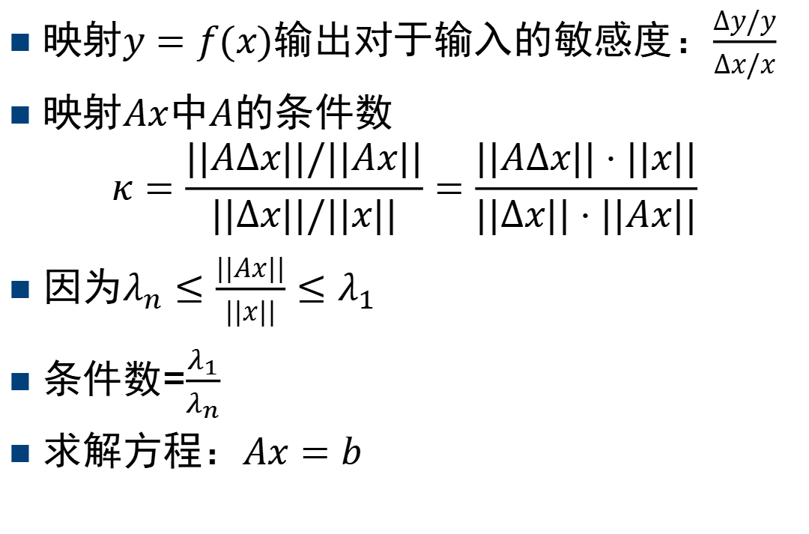
条件数（condition number）
映射$y=f(x)$输出对于输入的敏感度：$\frac{Δy/y}{Δx/x}$
映射$Ax$中$A$的条件数
$$κ=\frac{||AΔx||/||Ax||}{||Δx||/||x||}=\frac{||AΔx||⋅||x||}{||Δx||⋅||Ax||}$$
因为$λ_{n}≤\frac{||Ax||}{||x||}≤λ_{1}$
条件数=$\frac{λ_{1}}{λ_{n}}$
求解方程：$Ax=b$

Slide 46
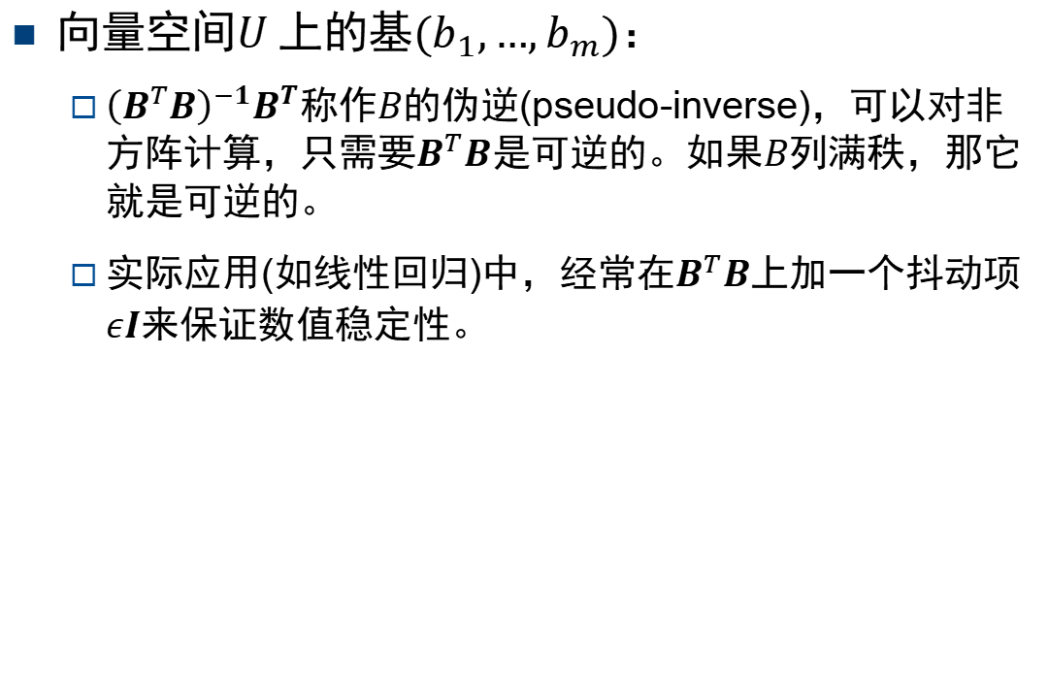
一般子空间上的投影
向量空间$U$上的基$(b_{1},…,b_{m})$：
${\left(B^{T}B\right)}^{−1}B^{T}$称作$B$的伪逆(pseudo-inverse)，可以对非方阵计算，只需要$B^{T}B$是可逆的。如果$B$列满秩，那它就是可逆的。
实际应用(如线性回归)中，经常在$B^{T}B$上加一个抖动项$εI$来保证数值稳定性。
Notes:
这个伪逆，和前面的Moore-Penrose伪逆一致
$B^{T}B是$一个半正定的对称阵，特征值非负
对应岭回归

